Slide 1
Презентация Тема «Палочки Кюизенера- как средство развития математических способностей у детей дошкольного возраста»
Выполнила воспитатель МБДОУ «Детский сад №1 г. Алатыря Чувашской Республики ДубровскаяЛ.В.

Slide 2
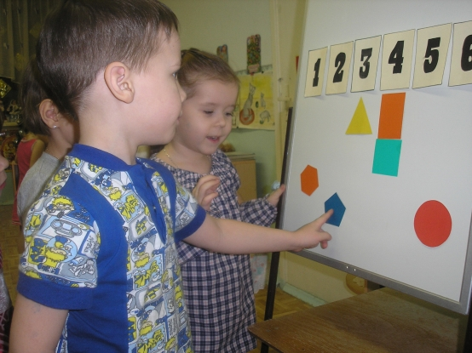
Математика входит в жизнь ребёнка с момента рождения. Ребёнок растёт, и каждый день слышит много для себя нового, в частности: слова, обозначающие количество, название величин, названия разных геометрических фигур и их свойств и много другой математической информации.
Если с самого начала предоставить ребёнку возможность познакомиться с математикой, подружиться с ней, увидеть в ней интересную игру, в которой хочется познавать что-то новое и необычное, тогда позже, в школе, с математикой будут связаны положительные эмоции, чувство владения предметом, интерес к нему.

Slide 3
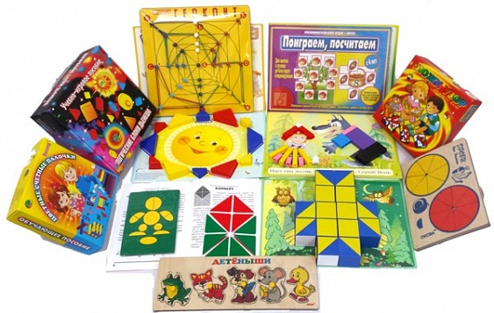
Методика развития элементарных математических представлений у детей дошкольного возраста- постоянно развивается, совершенствуется, обогащается за счет новых технологий обучения. Разработка и внедрение в практику эффективных дидактических средств, развивающих методов позволяет педагогам разнообразить занятия с детьми, познакомить со сложными, абстрактными математическими понятиями в доступной дошкольникам форме.

Slide 4
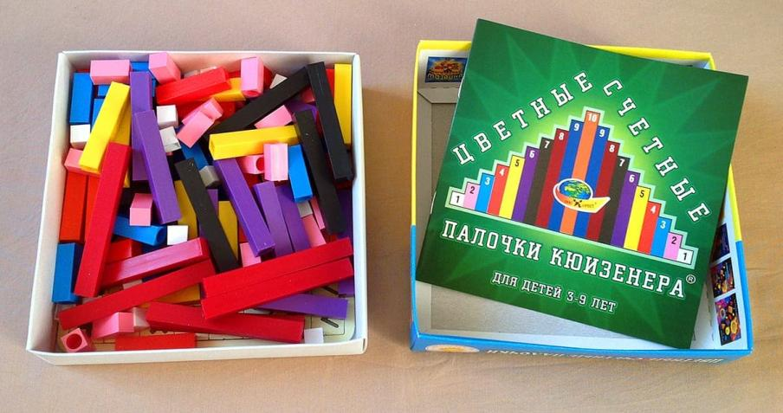
Игровое обучающие пособие
«Цветные счетные палочки Кюизенера»
В наибольшей мере соответствуют специфике и особенностям формирования элементарных математических представлений дошкольников, а также их возрастным возможностям, уровню развития детского мышления: наглядно-действенного и наглядно-образного.

Slide 5
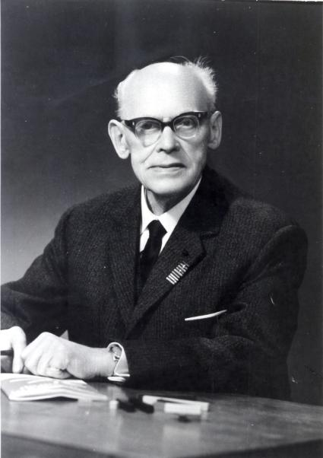
История возникновения методики
Палочки Кюизенера появились благодаря труду бельгийского педагога и математик Джорджа Кюизенера (1891-1976), придумавшего специальные цветные брусочки – с их помощью стало возможно обучать детей основным математическим действиям в наглядной игровой форме.

Slide 6
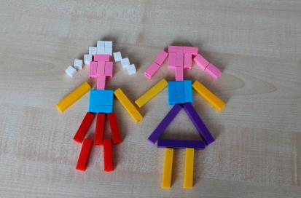
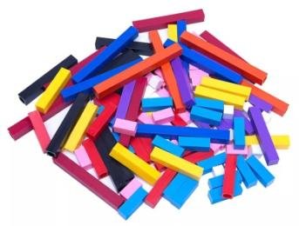
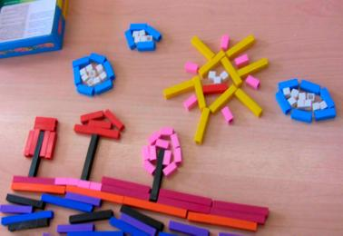
Идеи игровой технологии:
становление интеллектуально- творческой личности дошкольника;
процесс обучения дошкольников проходит в доступной и привлекательной форме ;
легко вписываются в систему пред математической подготовки детей к школе.
Основные особенности игровой технологии:
абстрактность;
универсальность;
высокая эффективность (вызывают живой интерес детей );
развивает активность и самостоятельность в поиске способов действия с материалом ;
знакомит со своеобразной цветной алгеброй.

Slide 7
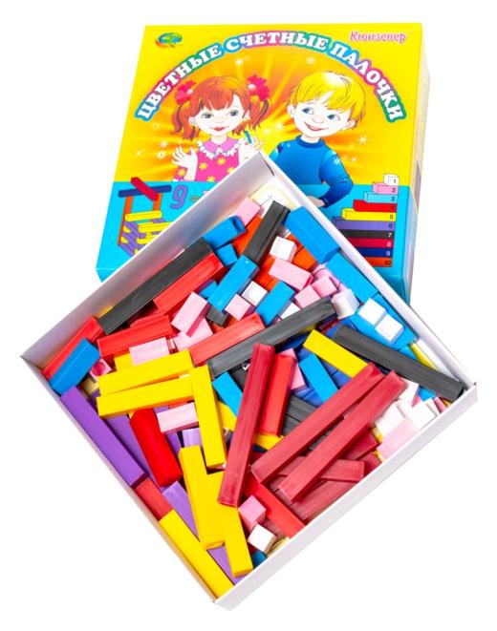
Задачи развивающих палочек Кюизенера
Познакомить с понятием цвета (различать цвет, классифицировать по цвету);
Познакомить с понятием величины, длины, высоты, ширины (упражнять в сравнении предметов по высоте, длине, ширине);
Познакомить детей с последовательностью чисел натурального ряда;
Осваивать прямой и обратный счет;
Познакомить с составом числа (из единиц и двух меньших чисел);
Помочь овладеть арифметическими действиями - сложение, вычитание;
Научить делить целое на части и измерять объекты;
Развивать пространственные представления (слева, справа, выше, ниже и т. д.).
Развивать творческие способности, воображение, фантазию, способность к конструированию и моделированию

Slide 8
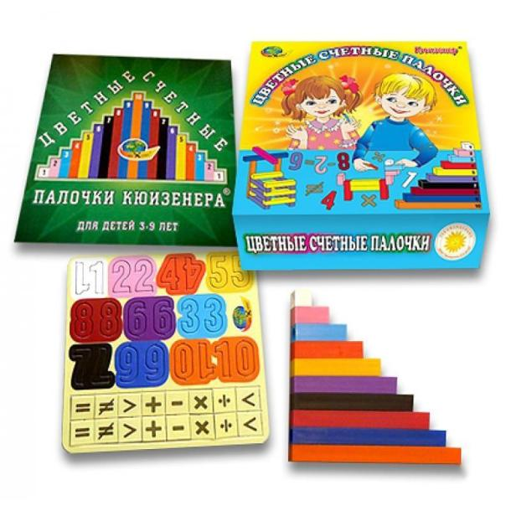
Описание комплекта
Палочки Кюизенера – это счетные палочки, которые еще называют «числа в цвете», цветными палочками, цветными числами, цветными линеечками.
Комплект состоит из 116 пластмассовых палочек, 10 разных цветов и разной длины. Наименьшая палочка имеет длину 1 см., и является кубиком. Цифры от 1до 10, знаки действий, знаки отношений.

Slide 9
Палочки представляют следующие классы чисел: - Класс белых чисел образует число один. Он представлен белыми палочками. - Класс красных чисел – числа кратные двум (2, 4, 8). Это палочки розового (2), красного (4), бордового (8) цветов. - Класс синих чисел – числа, кратные трём (3, 6, 9). Это палочки голубого (3), фиолетового (6), синего (9) цветов. - Класс жёлтых чисел – числа кратные пяти (5, 10). Он представлен палочками жёлтого (5) и оранжевого (10) цвета. - Класс чёрных чисел образует число семь. Это палочки чёрного цвета.

Slide 10
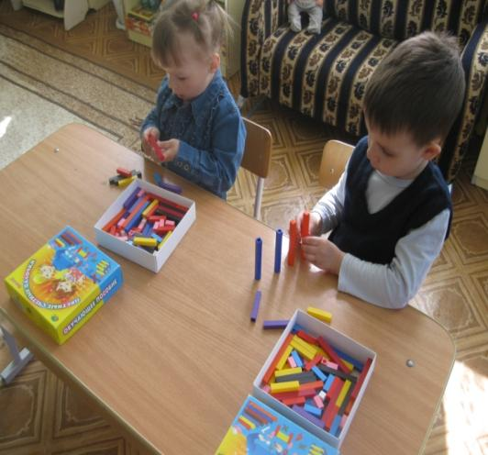
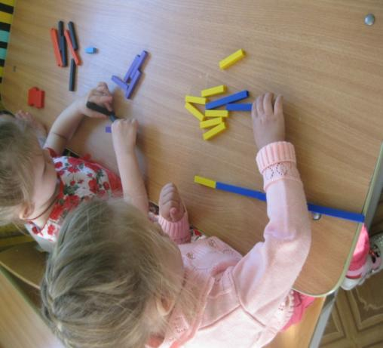
Как работать с палочками Кюизенера
1 этап. Знакомство с палочками.
Палочки используются как игровой материал.
Дети играют с ними, как с обычными кубиками, палочками, конструктором создают различные конфигурации и по ходу знакомятся с цветом, размерами и формами.

Slide 11
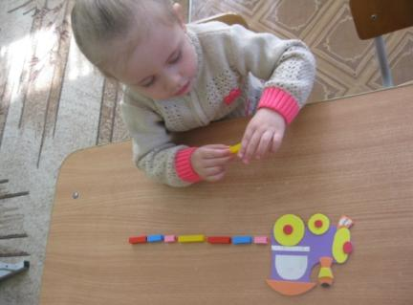
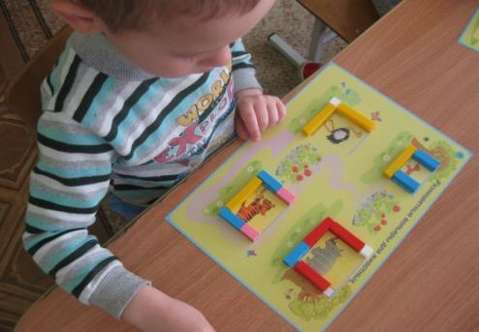
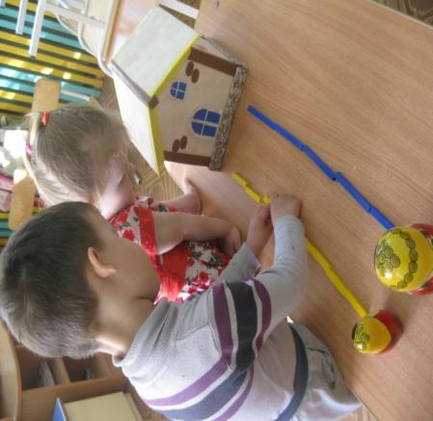
Игры и упражнения с палочками с детьми 3-4лет
Закрепление представлений о величине (длинный-короткий, широкий-узкий,
высокий-низкий, большой-маленький), классификация по цвету.
«Дорожки», «Развесим полотенца», «Разноцветные вагончики», «Построим заборчик», « Клетки для животных» и т.д..

Slide 12
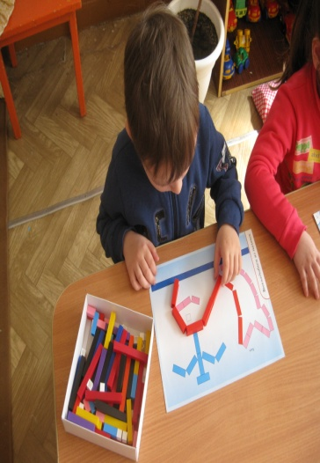
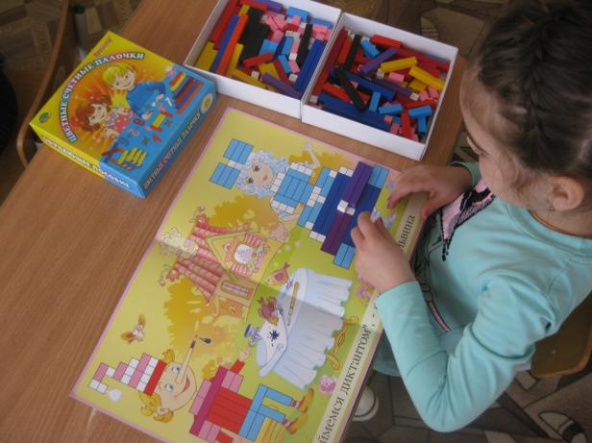
2 Этап
Занятия, игры и упражнения с палочками
для детей 4-7 лет
Упражнения в плоскостном и объемном моделировании
Они способствуют умению работать со схемой, развитию мелкой моторики, фантазии, воображения, познавательной активности, пространственного ориентирования.
Выкладывание из палочек объектов, сюжетных картин

Slide 13
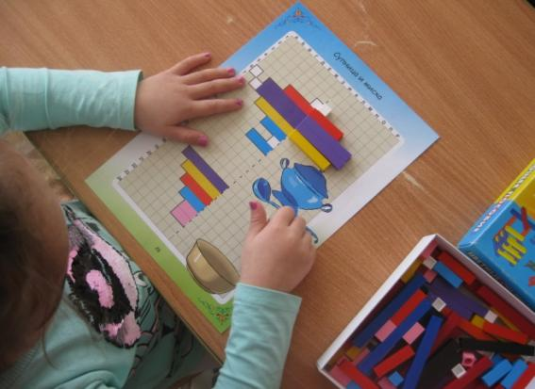
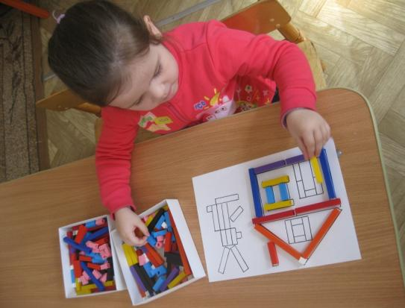
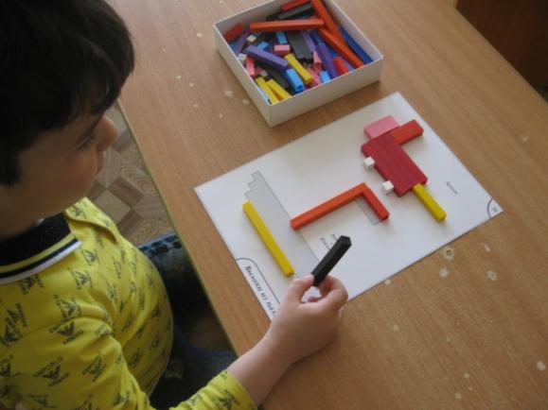
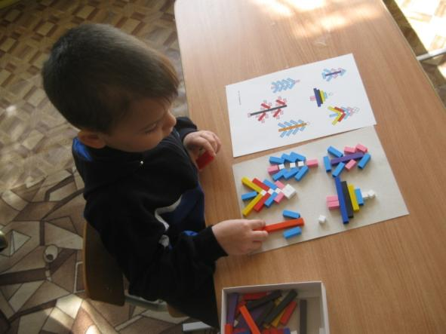
Выкладывание палочек Выкладывание палочек
на незавершенный образец (симметрия) на черно-белый образец
Выкладывание палочек на воспроизведение предмета по контуру и цифровому обозначению
Выкладывание изображения по схеме

Slide 14
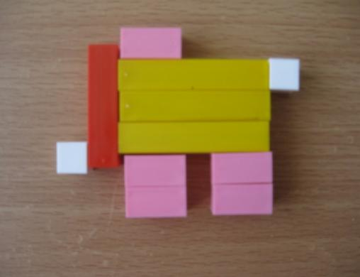
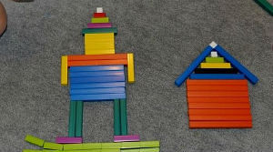
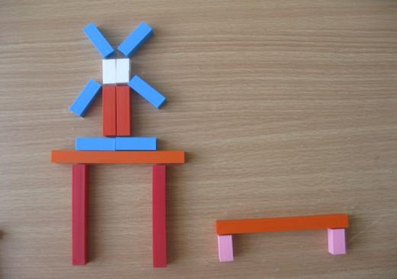
Упражнения на выкладывание фигур по словесному указанию педагога. Дети строят фигуры с условием: по заданному общему количеству палочек, взаимному расположению.

Slide 15
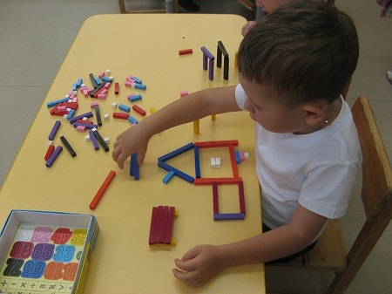
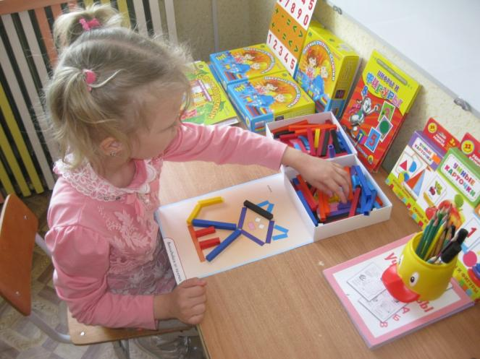
Предметно развивающая среда
Самостоятельное выкладывание изображений сюжетов, развитие творческих способностей.

Slide 16
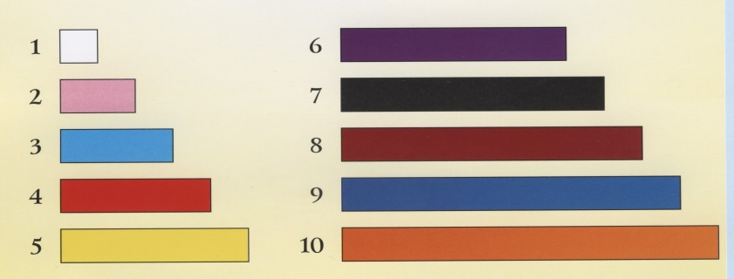
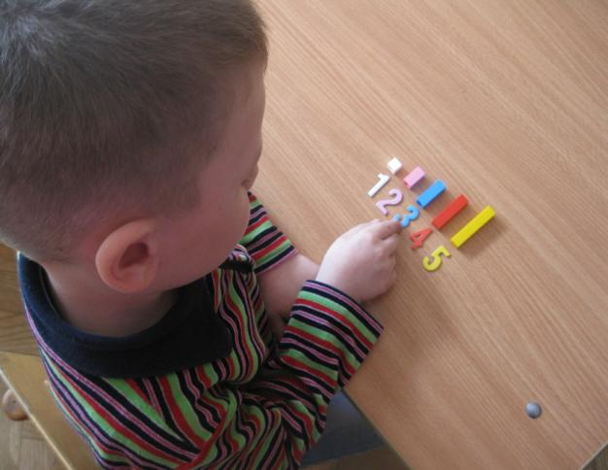
3 этап. Палочки выступают, как пособие для юных математиков. Дети учатся постигать законы загадочного мира чисел и других математических понятий.
Использование чисел в цвете позволяет одновременно развивать у детей представления о числе на основе счета и измерения.
Игра « Цвет и число»

Slide 17
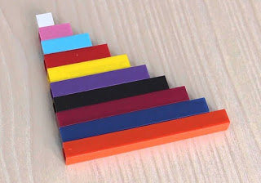
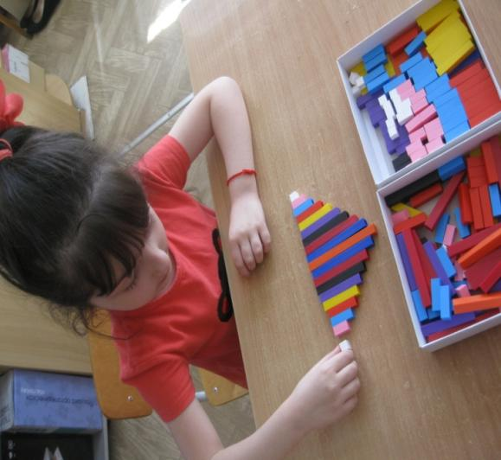
Натуральный ряд чисел Игра «Числовая лесенка» - закрепление понятий цифра и цвет, прямой и обратный счет, порядковый счет, сравнение смежных чисел, формирование понятий четные и нечетные числа.

Slide 18
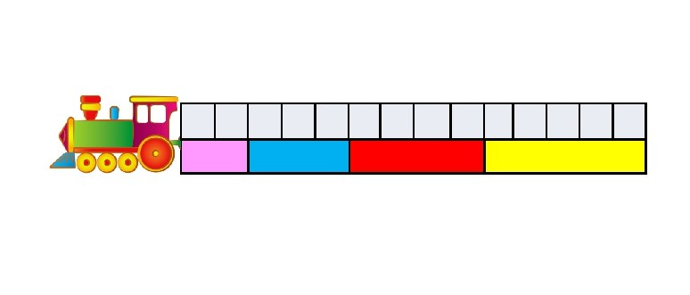
Состав числа из единиц Игра « Разноцветные вагончики»- умение видеть соответствие между цветом, длиной и числом.

Slide 19
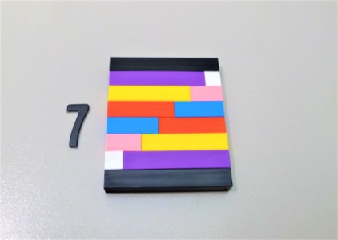
Состав числа из двух чисел Игры «Числовые домики», «Коврики»

Slide 20
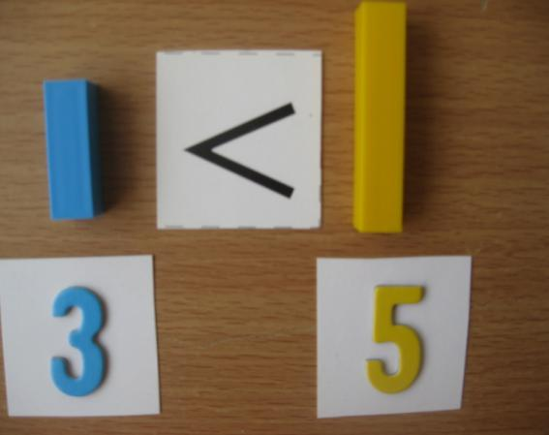
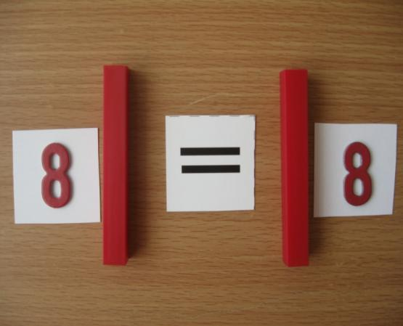
Знаки больше. меньше, равно. Длину каждой палочки можно обозначить цифрой, а сравнивая пользоваться знаками.

Slide 21
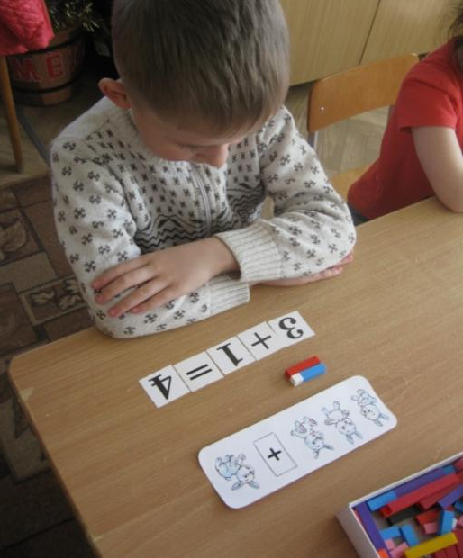
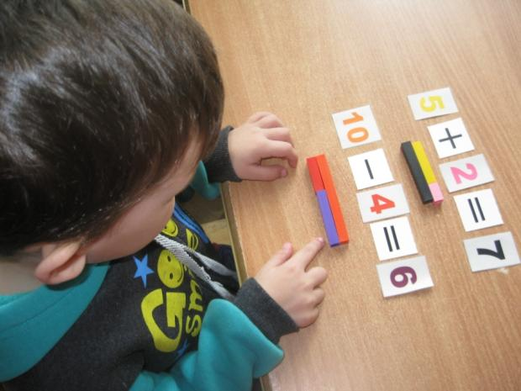
Решение примеров, арифметических задач. Дети дополняют решение знаками и цифрами

Slide 22
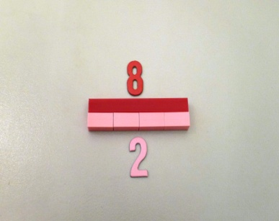
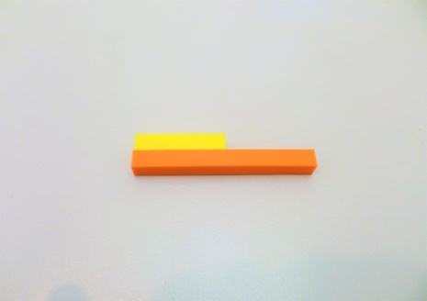
Действие деление. Знакомство с числами второго десятка
Действие деление
Запись чисел второго десятка (15)

Slide 23
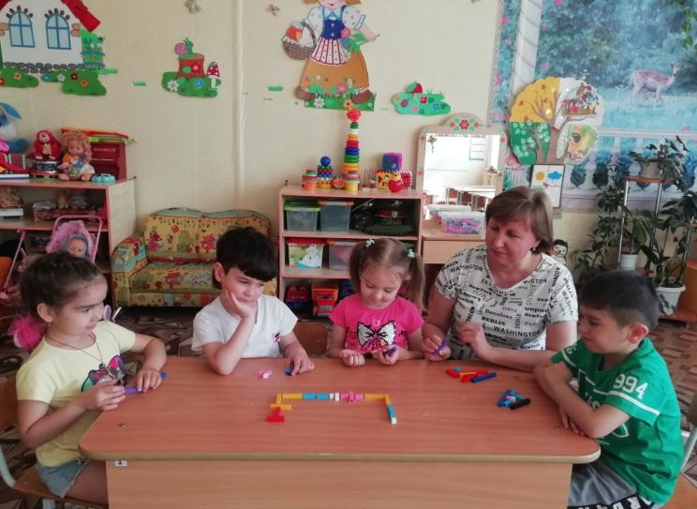
В совместной организованной деятельности воспитателя с детьми Игры и занятия с палочками доставляют детям интеллектуальное удовольствие, привнося элементы соревновательного азарта в коллективные игры типа «Домино», «Засеем поле», «Уберем камни» .

Slide 24
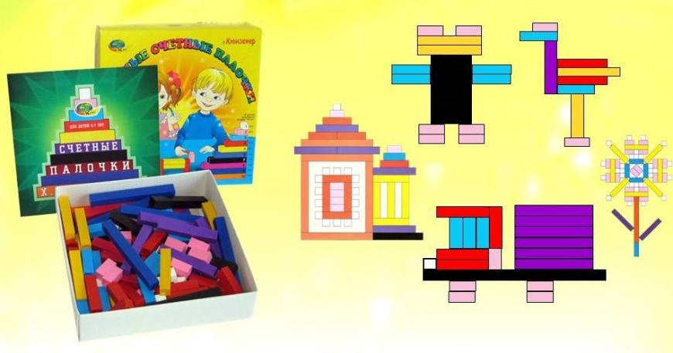
Вывод Таким образом методика Кюизенера -универсальна, она не вступает в противоречие ни с одной из существующих методик, а наоборот, удачно их дополняет. Палочки Кюизенера просты и понятны детям: они привыкают к ним еще в младшем возрасте и уже воспринимают в качестве игрового материала, а не видят в них скучное заучивание чисел. Помимо явной эффективности обучения методики, палочки Кюизенера задействуют еще и ряд пограничных областей: развивают мелкую моторику, зрительное и пространственное восприятие, стимулируют воображение, приучают к порядку.

Slide 25
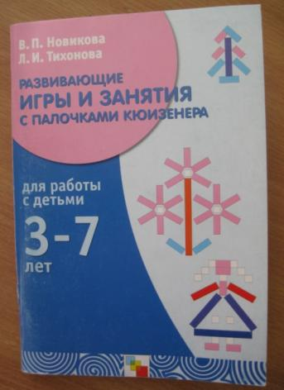
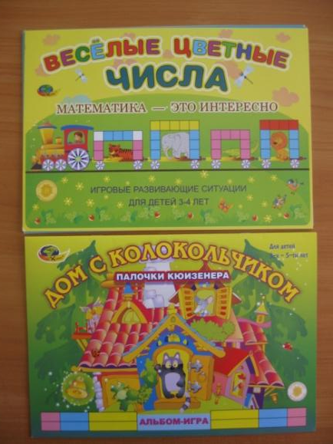
Методическое обеспечение

Slide 26
Спасибо за внимание!

